Slide 1
Апостолите на Освобождението

Slide 2
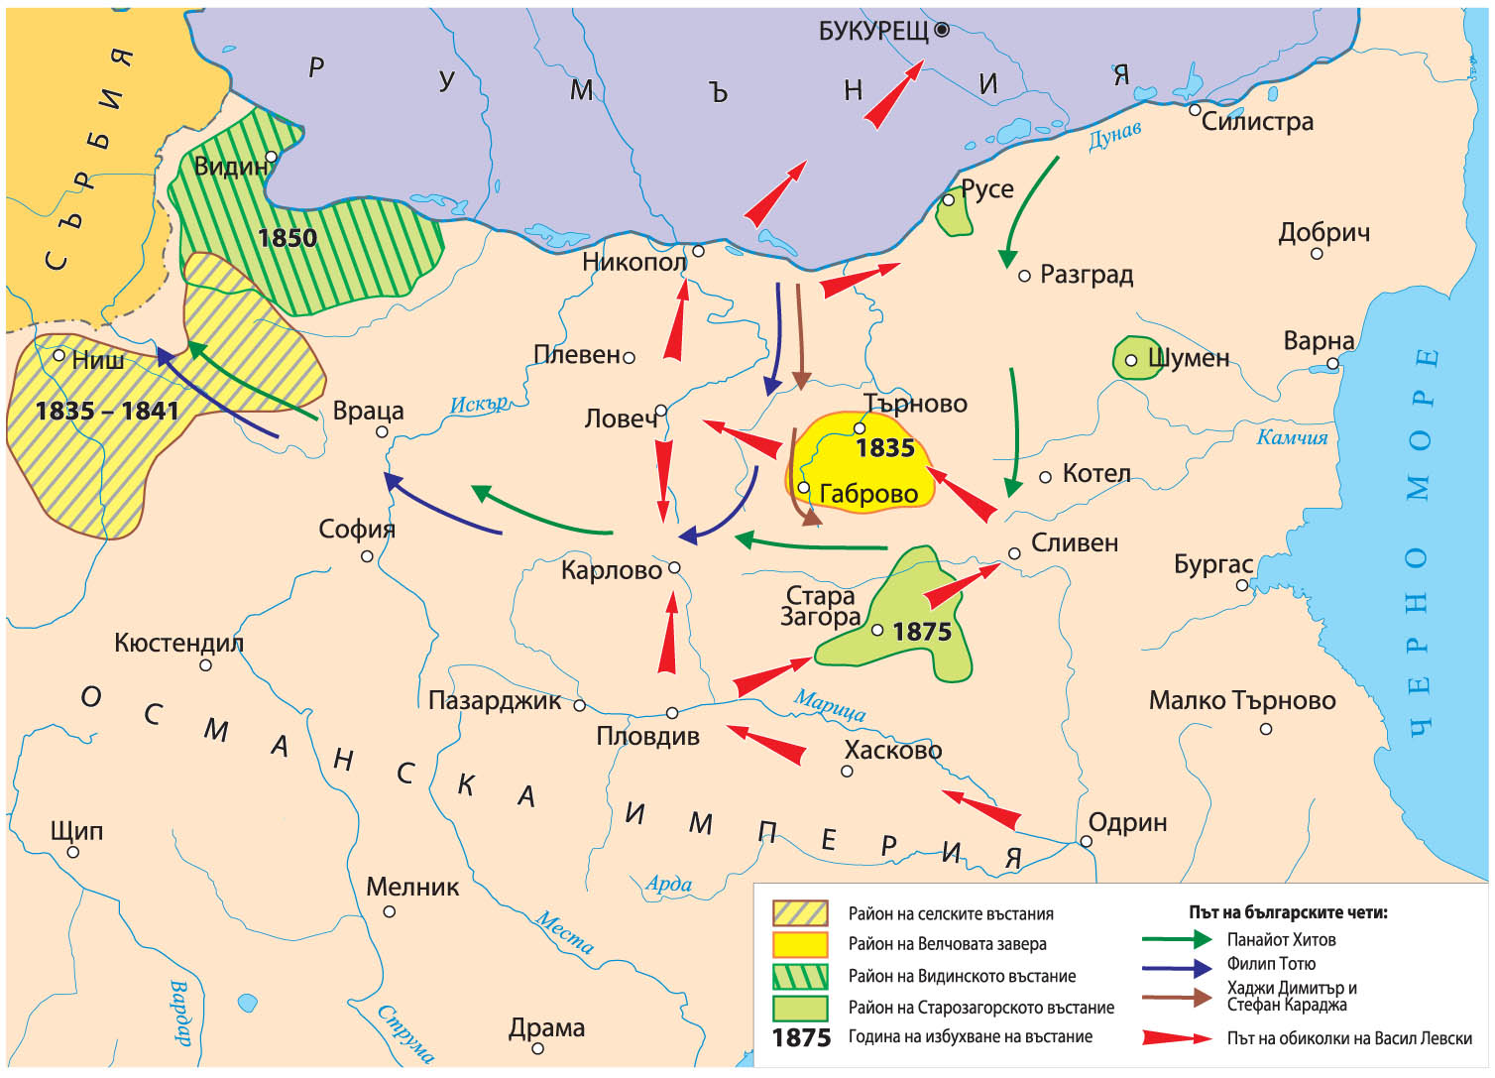
Българско освободително движение

Slide 3
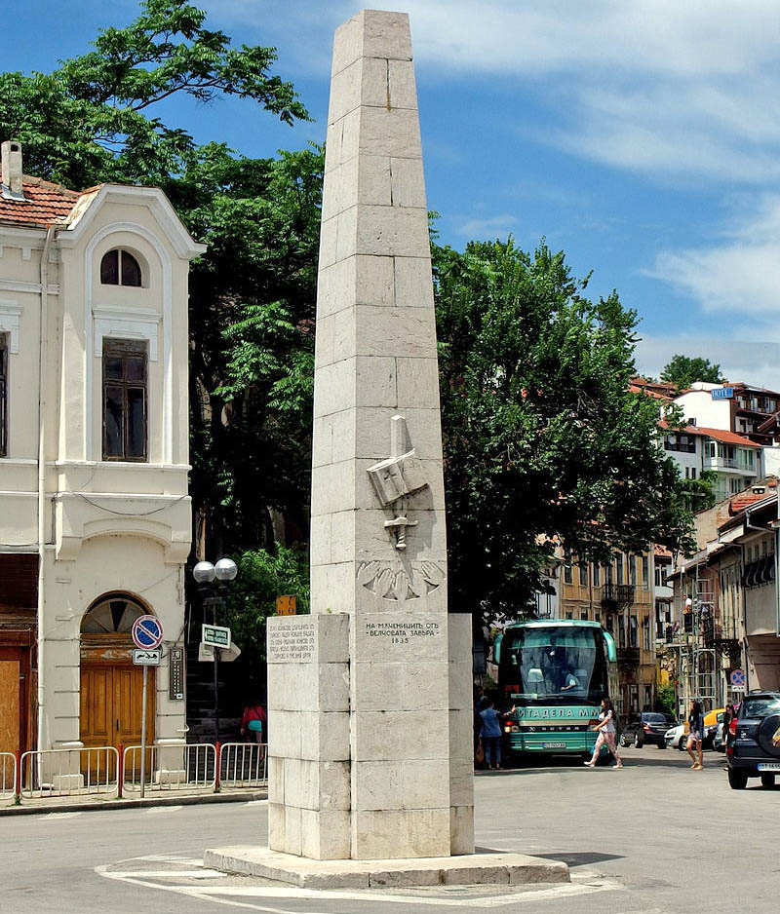
Въстания и бунтове
През 19. век българите вдигнали въстания в Ниш, Видин и Търново.
Българите подкрепяли Русия във всички войни, които тя водела срещу Османската империя.
Участвали в освободителните борби на съседните народи.
Капитан Георги Мамарчев
Паметник на Велчовата завера, В. Търново

Slide 4
Георги Раковски
Георги Раковски поставил началото на организираната въоръжена борба за освобождение.
Той предвиждал един отряд от хиляда бойци да премине в българските земи и да вдигне на въстание народа.
Въстанието трябвало да се ръководи от общ център.

Slide 5
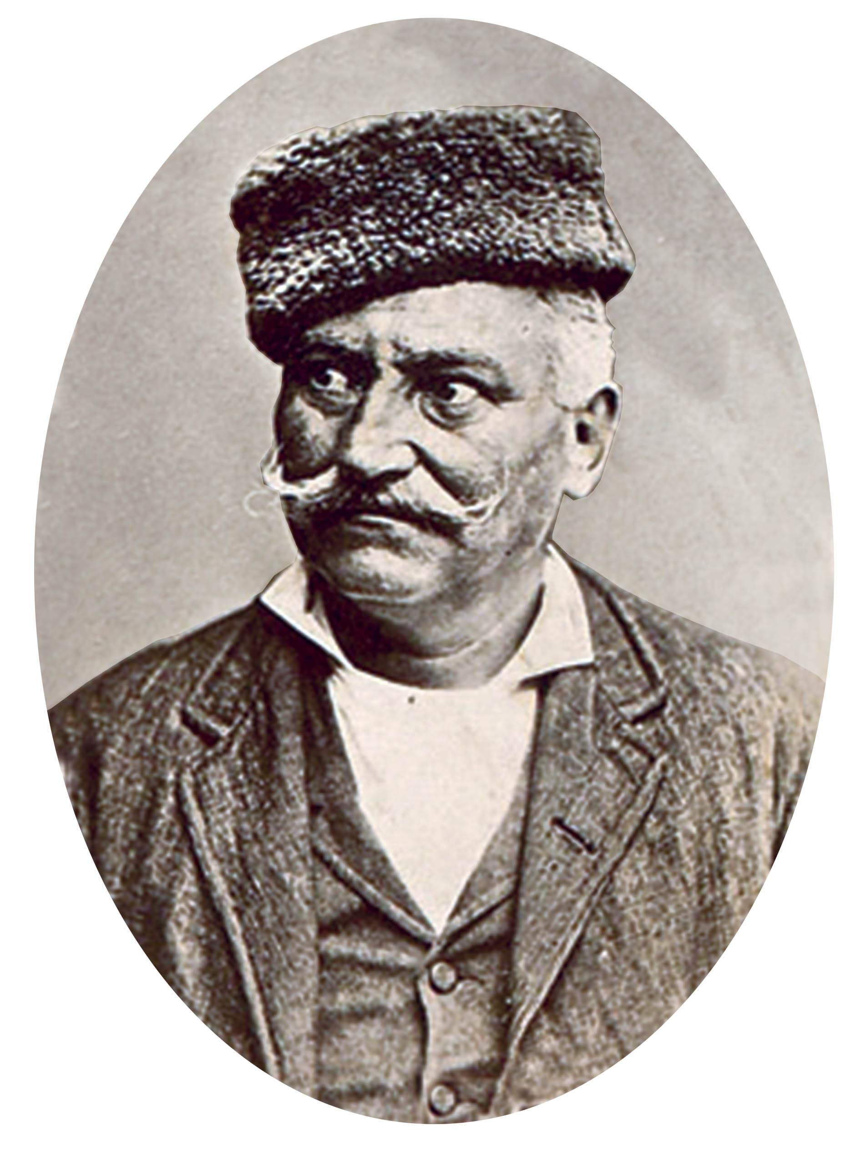
Българските чети
Българските чети се сформирали на територията на Румъния.
Четата на Филип Тотю се състои от 25 души, преминава р. Дунав при Свищов, стига до Стара планина, където е разбита.
Четата на Хаджи Димитър и Стефан Караджа се състои от 130 души,преминава р. Дунав при устието на р. Янтра, разбита е до връх Бузлуджа в Стара планина.
Филип Тотю
Хаджи Димитър

Slide 6
Любен Каравелов
Любен Каравелов бил писател, журналист и революционер.
Говорел, че е нужна свобода за народа и свобода за всеки човек.
В столицата на Румъния Букурещ той създал Български революционен централен комитет.

Slide 7
Васил Левски
Васил Левски посочил, че свободата трябва да се извоюва с участието на целия български народ.
В градове и села създавал тайни комитети, които да подготвят едно общо въстание.
Бил заловен от османските власти и обесен край град София.
Наречен от българския народ Апостол на свободата.

Slide 8
Христо Ботев
Христо Ботев е български поет, журналист и революционер, отдал живота си за нашата свобода.
Застава начело на революционния комитет и се обявява за въстание срещу османската власт.
Убит в околностите на град Враца, където османците разбиват неговата чета.

